Slide 1

4、接车接收器电路
接车接收器电路的作用是记录接车站闭塞机的状态。它由回执到达继电器 HDJ, 同意接车继电器TJJ和通知出发继电器TCJ组成。

Slide 2
HDJ电路
HDJ电路有两个作用: 一是接收对方站发来的请求发车信号,与 TJJ一起构成自动回执信号电路; 二是记录列车到达。
TCJ ↓：在收到列车出发通知信号之前,因TCJ落下,此时HDJ吸起作为发送回执信号之用;
TCJ ↑：在收到列车出发通知信号之后,因TCJ吸起,此时 HDJ吸起作为记录列车到达之用。

Slide 3
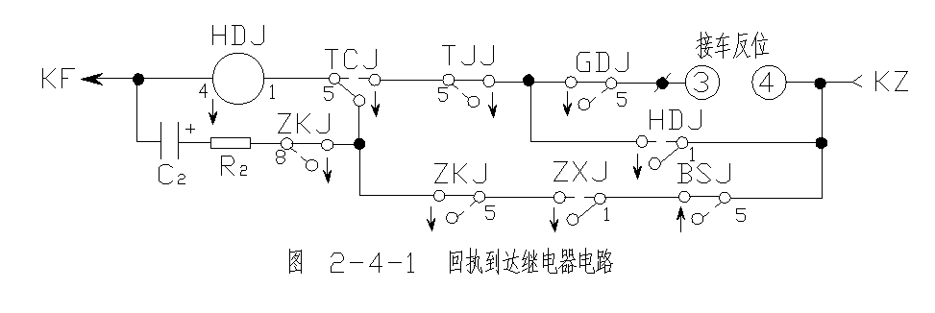
自动回执时：HDJ励磁电路
励磁条件：区间空闲 BSJ↑，收到发车站请求发车信号 ZXJ↑ 失磁条件：请求发车信号终止ZXJ ↓ , C2 放电完毕

Slide 4
列车到达时：HDJ励磁电路
励磁条件：收到列车出发通知信号TCJ↑;接车进路已建立接车反位③-④沟通；列车到达并压入进站内方第一个轨道区段 GDJ↓。
失磁时机： 列车出清进站内方第一个轨道区段 GDJ ↑

Slide 5
列车到达时：HDJ自闭电路
自闭时机：HDJ↑后沟通自闭电路
失磁时机：办理到达复原时，BSJ↑→TCJ↓，C2放电完毕后断开自闭电路

Slide 6
TJJ电路
TJJ作用是接收请求发车信号， TJJ吸起后将闭塞机转为接车状态 , 并为发送同意接车信号作好准备。

Slide 7
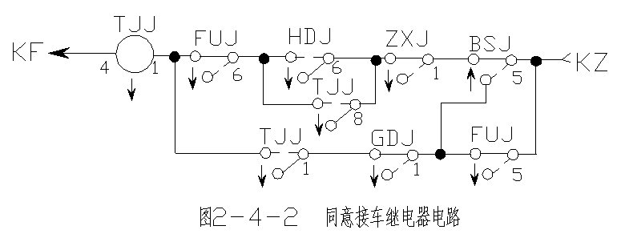
TJJ励磁电路
励磁条件：闭塞机在定位状态 BSJ↑;收到请求发车信号 HDJ↑;请求发车信号终了 ZXJ↓。
ZXJ ↑→ HDJ↑
ZXJ ↓→ HDJ缓放↓，利用这一时机TJJ ↑
失磁时机： HDJ缓放↓后，断开TJJ励磁电路

Slide 8
TJJ自闭电路
第一条：经BSJ↑的自闭电路
第二条：经BSJ↓的自闭电路
第三条：经FUJ↓的自闭电路

Slide 9
TJJ自闭电路——第一条：经BSJ↑的自闭电路
第一条自闭电路的复原时机
当接车站同意接车按下BSA时，BSJ落下，断开该条自闭电路。

Slide 10
TJJ自闭电路——第二条：经BSJ↓的自闭电路
第二条自闭电路的复原时机
当收到发车站列车出发通知信号时，接车站TCJ和GDJ吸起(TCJ↑→GDJ↑)，用GDJ11-13 断开该条自闭电路。

Slide 11
TJJ自闭电路——第三条：经FUJ↓的自闭电路
第三条自闭电路的复原时机
当发车站办理取消复原时，接车站收到发车站发来的取消复原信号FUJ↑ , 用 FUJ51-53 断开该条自闭电路。

Slide 12
TCJ电路
TJJ作用是接收列车发出的通知信号。

Slide 13
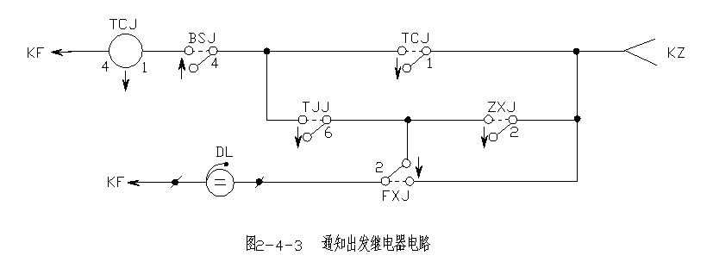
TCJ励磁电路
励磁条件：闭塞机在接车闭塞状态（BSJ↓）；收到出发通知信号（ZXJ↑）。
失磁时机：出发通知信号结束ZXJ ↓ ，切断励磁电路。

Slide 14
TCJ自闭电路
复原时机：
当办理到达复原时，闭塞机复原BSJ↑，用BSJ41-43断开其自闭电路。

Slide 15
接车站轨道电路故障，TCJ吸起后的报警电路
电铃鸣响时机：
轨道电路故障，TCJ↑不能使GDJ↑，因此TJJ不能落下，TCJ ↑后电铃鸣响，提醒值班员轨道电路有故障。

